Slide 1

毕业设计答辩
基于TensorFlow的论坛帖子情绪分析
指导老师：陈双平
答辩人：李超然
2014级信息安全

Slide 2
PART 1
选题背景与意义

Slide 3
选题背景与意义
随着计算机和互联网技术的飞速发展，网络的普及率越来越高。人们积极地在各种网络平台上发表观点和看法，产生了大量的评论文本数据。这些评论文本，包括对商品的评价、对事件、政策的态度等。对这些文本进行情绪分类，对于网络舆情检测、商业市场分析等有着重大意义。
由于其数据规模很大，需要计算机进行处理和分析，其中一个方向就是文本情绪分析。文本情绪分析是指将文本按照所包含的主观情绪进行分类，一般为二分类或三分类。
常见的文本情绪分析方法分为监督学习和无监督学习。随着机器学习的发展，其中很多方法被应用在文本情绪分析中并取得了较好的成果。
TensorFlow是Google于2013年开源的机器学习框架，使用框架只需构建网络模型，由框架完成计算细节。

Slide 4
PART 2
主要内容与技术流程

Slide 5
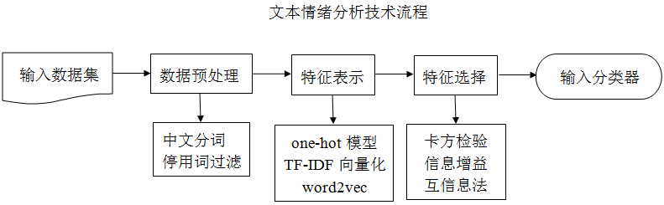
主要内容
技术流程分析
构建卷积神经网络、选取特征向量表示方法及网络调优
构建BP神经网络、选取数据预处理方法及网络调优
文本情绪分析软件设计及实现
技术流程

Slide 6
PART 3
网络模型构建与实验

Slide 7
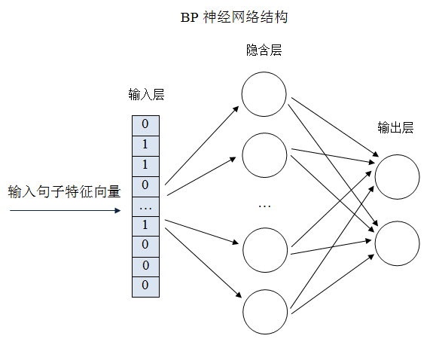
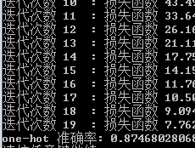
BP神经网络--模型构建
One-Hot 模型
One-Hot + 词性
考虑副词、形容词等对情绪分类贡献度大
TF-IDF方法
数据集选择
二分类：公开酒店语料
三分类：爬取豆瓣影评
中文分词
jieba分词&
自定义词典
停用词过滤
通用词表-
副词、转折词
特征向量表示
构建BP神经网络模型为带隐层的全连接神经网络结构，隐层的数目和结点数由后续实验决定。
输入为句子特征向量，输出为分类结果。
网络优化算法使用adam（自适应学习率）方法。
利用标注好的数据集，取10%数据作为测试集，多次迭代训练后，计算准确率。
特征选择
卡方检验方法

Slide 8
BP神经网络—实验数据与结论
选择最优数据处理方案：
特征选择 | 1(准确率) | 2 | 3 | 4 | 5 | 平均值
卡方检验 | 0.836 | 0.838 | 0.833 | 0.815 | 0.818 | 0.828
不使用 | 0.775 | 0.797 | 0.823 | 0.801 | 0.813 | 0.8018
特征向量表示 | 1(准确率) | 2 | 3 | 4 | 5 | 平均值
One-Hot | 0.836 | 0.838 | 0.833 | 0.815 | 0.818 | 0.828
One-Hot 词性 | 0.775 | 0.797 | 0.823 | 0.801 | 0.813 | 0.8018
TF-IDF | 0.792 | 0.754 | 0.764 | 0.803 | 0.754 | 0.7734
使用卡方检验做特征选择，将3100维向量降维到200，同时准确率也有所提升。
特征向量表示方法中，使用One-Hot模型表现出了最优性能
网络模型参数调优：
输入向量维度200
输入向量维度 | 1(准确率) | 2 | 3 | 4 | 5 | 平均值
200 | 0.841 | 0.854 | 0.816 | 0.831 | 0.831 | 0.8346
400 | 0.820 | 0.890 | 0.854 | 0.844 | 0.849 | 0.8514
800 | 0.854 | 0.852 | 0.836 | 0.818 | 0.834 | 0.8388
隐层结点数 | 1(准确率) | 2 | 3 | 4 | 5 | 平均值
50 | 0.813 | 0.811 | 0.831 | 0.772 | 0.846 | 0.8146
100 | 0.836 | 0.838 | 0.833 | 0.815 | 0.818 | 0.828
200 | 0.841 | 0.854 | 0.816 | 0.831 | 0.831 | 0.8346
输入向量维度400
当向量维度取400时，得到最优准确率。
隐层结点数 | 1(准确率) | 2 | 3 | 4 | 5 | 平均值
100 | 0.828 | 0.826 | 0.816 | 0.819 | 0.816 | 0.821
200 | 0.824 | 0.843 | 0.851 | 0.856 | 0.805 | 0.8358
400 | 0.82 | 0.89 | 0.854 | 0.844 | 0.849 | 0.8514
隐层数 | 1(准确率) | 2 | 3 | 4 | 5 | 平均值
单隐层 | 0.849 | 0.892 | 0.857 | 0.829 | 0.854 | 0.8562
双隐层 | 0.820 | 0.890 | 0.854 | 0.844 | 0.849 | 0.8514
三隐层 | 0.844 | 0.829 | 0.861 | 0.826 | 0.854 | 0.8428
通过两种输入向量维度实验，随着隐层结点数的增加，准确率略有提升。
使用单隐层网络就能得到较好的效果。所有实验完成后得到的最优平均准确率为85.62%。

Slide 9
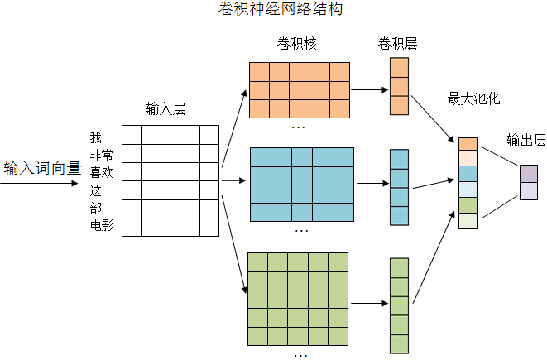
卷积神经网络--模型构建
输入层:
词向量矩阵n*400
卷积层:
局部特征学习，最终得到多个一维特征图(3*64)
最大池化:
找到卷积结果中最重要特征
输出层:
分类类别
特征向量表示
随机词向量
Word2vec方法

Slide 10
卷积神经网络--模型构建
词向量表示 | 1(准确率) | 2 | 3 | 4 | 5 | 平均值
随机生成 | 0.845 | 0.7875 | 0.815 | 0.806 | 0.825 | 0.8157
Word2vec | 0.867 | 0.865 | 0.861 | 0.86 | 0.865 | 0.8636
如下表所示：卷积神经网络模型所得到的平均准确率要略高于BP神经网络，且卷积神经网络所得到的准确率较稳定。
词向量表示方法比较
如上表所示：提供了先验知识的word2vec词向量表示方法对分类的准确率有明显提升。
网络模型比较
网络模型 | 1(准确率) | 2 | 3 | 4 | 5 | 平均值
CNN | 0.867 | 0.865 | 0.861 | 0.86 | 0.865 | 0.8636
BP | 0.849 | 0.892 | 0.857 | 0.829 | 0.854 | 0.8562

Slide 11
PART 4
软件设计与实现

Slide 12
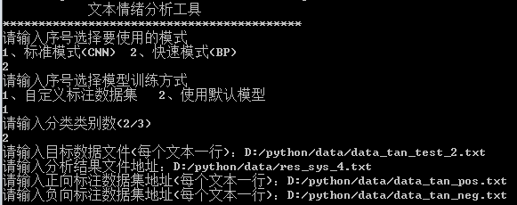
软件设计与实现
提供两种运行模式：
标准模式对应卷积神经网络算法快速模式则对应BP神经网络算法
提供两种分类类别：
二分类
三分类
提供两种模型训练方法：
自定义数据集(推荐）
使用默认训练好的模型
输入必要数据文件和结果存储地址，情绪分析结果将写入结果文件中。

Slide 13
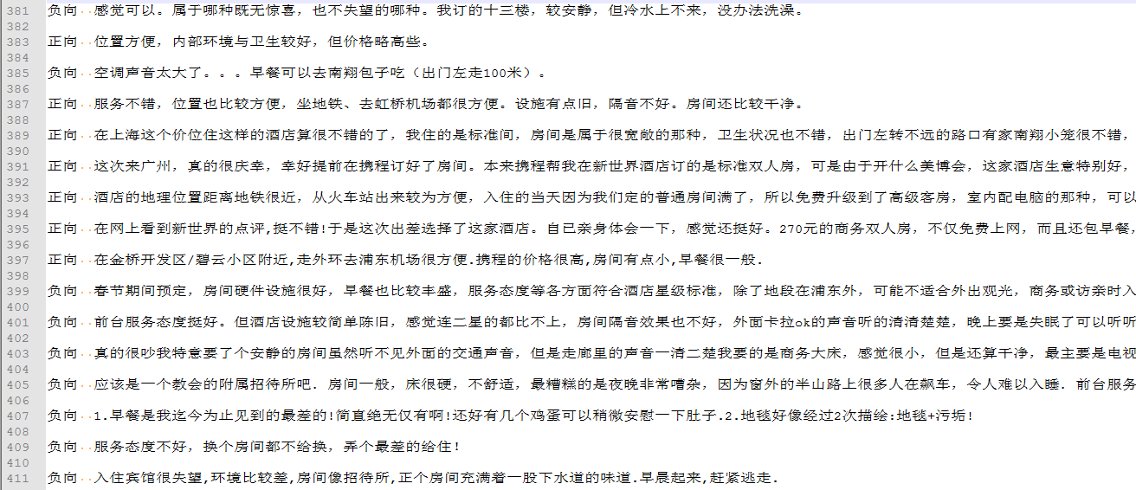
软件设计与实现—分类结果展示

Slide 14
END
THANK YOU

